Slide 1

Wykrywanie i zapobieganie atakom typu Session Fixation i Session Hijacking
Detection and Prevention of Session Fixation and Session Hijacking Attacks
Praca dyplomowa inżynierska
Przemysław Niemiec · nr albumu: 42001
Promotor: dr hab. inż. Imed El Fray, prof. ZUT
Katedra Inżynierii Oprogramowania i Cyberbezpieczeństwa
Zachodniopomorski Uniwersytet Technologiczny w Szczecinie · 2026

Slide 2
Problem
Po logowaniu tożsamość użytkownika = identyfikator sesji (SID).
Session fixation — narzucenie ofierze znanego SID przed uwierzytelnieniem.
Session hijacking — przejęcie ważnej sesji (XSS, replay, bruteforce).
Temat aktualny: OWASP Top 10 A07 — Authentication Failures (CWE-384, CWE-613).

Slide 3
Cel i teza pracy
Cel: zaprojektować, zaimplementować i zweryfikować middleware wykrywające ataki na sesję.
Rozwiązanie: autorski pakiet session-guard dla PHP ≥ 8.3 — 11 detektorów + silnik scoringu.
Teza: warstwa detekcji behawioralnej istotnie zwiększa skuteczność w porównaniu z samym
hardeningiem — bez fałszywych alarmów i przy akceptowalnym narzucie czasowym.
Pytania badawcze weryfikujące tezę: P1 — skuteczność vs hardening · P2 — fałszywe alarmy
(FPR) dla legalnego ruchu · P3 — narzut czasowy middleware na żądanie HTTP.

Slide 4
Luka, którą adresuje rozwiązanie
Hardening (HttpOnly, Secure, SameSite, __Host-, strict mode, regeneracja SID) jest konieczny,
lecz niewystarczający, gdy atakujący już posiada ważny identyfikator sesji.
Poprawnie użyty skradziony SID jest dla serwera nieodróżnialny od prawowitego właściciela.
Potrzebna jest obserwacja zachowania sesji w czasie i reakcja na anomalie.

Slide 5
Architektura rozwiązania
Logger
Żądanie HTTP
11 detektorów
ScoreEngine
Progi 30 / 70
Re-auth
Destroy
Middleware session-guard analizuje każde żądanie chronionej sesji.
Środowisko Docker: Apache → app-demo (podatna) / app-secured (z middleware) → MySQL.
Oba warianty aplikacji dzielą ten sam kod — różni je wyłącznie mechanizm sesji.

Slide 6
session-guard — detektory i scoring
6 detektorów pasywnych: ip_change, user_agent, fingerprint, session_id_entropy,
cookie_flags, client_hints.
5 detektorów stanowych: regeneration_policy, idle_absolute_timeout, concurrent_session,
impossible_travel, request_rate.
ScoreEngine sumuje wagi sygnałów → progi: 30 (STEP_UP) / 70 (BLOCK).
Akcje: logowanie, alert admina, ponowne uwierzytelnienie, zniszczenie sesji.
Wagi i progi konfigurowalne w guard.php — detekcja oddzielona od reakcji.

Slide 7
Środowisko badawcze
Docker Compose: aplikacja podatna (app.local) i zabezpieczona (secure.local).
Ten sam kod aplikacji — różni je wyłącznie mechanizm sesji (GUARD_ENABLED).
Kontener atakujący: 8 zautomatyzowanych scenariuszy ataków.
Panel administracyjny + pipeline make research — pełna reprodukowalność wyników.

Slide 8
Metodyka eksperymentów
P1 — skuteczność: 4 profile obronne × 8 ataków × 3 powt. = 96 przebiegów.
P2 — fałszywe alarmy: 4 scenariusze legalnego ruchu × 5 powt. (happy_path, tab_reload,
mobile_to_wifi, browser_minor_update).
P3 — narzut: ten sam kod bez i z middleware — pomiar czasu, 1000 iteracji na scenariusz.
Analiza ablacyjna (uzupełnienie P1): wyłączanie pojedynczych detektorów z full_middleware.

Slide 9
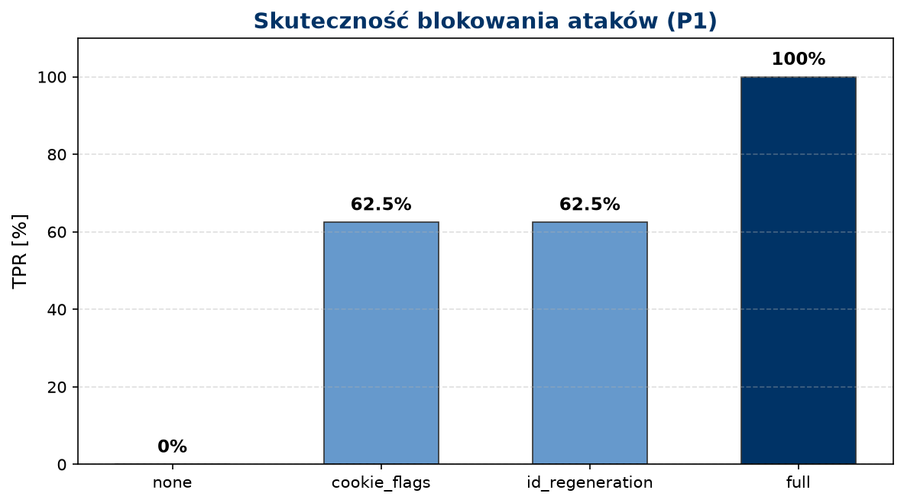
Wyniki — skuteczność detekcji (P1)
Profil none (aplikacja podatna): TPR = 0%
Hardening konfiguracyjny: TPR = 62,5%
Pełne middleware: TPR = 100%
Hardening nie blokuje:
• concurrent_abuse
• impossible_travel
• session_hijack_replay
Pełne session-guard blokuje wszystkie 8 ataków.

Slide 10
Wyniki — koszt detekcji (P2 + P3)
FPR = 0% na scenariuszach: happy_path, tab_reload, mobile_to_wifi, browser_minor_update.
Narzut wydajnościowy: addytywnie kilka ms na żądanie (kilkanaście ms na sesję).
Narzut względny przy uwierzytelnianiu: 11–28% — praktycznie niezauważalny.
Analiza ablacyjna: wyłączenie dowolnego pojedynczego detektora nie obniża TPR.
Skuteczność wynika z redundantnej agregacji sygnałów — obrona w głąb.

Slide 11
Podsumowanie
Teza potwierdzona: middleware session-guard uzupełnia hardening tam, gdzie sam nie wystarcza.
Wkład: gotowy pakiet session-guard + powtarzalne środowisko badawcze (Docker, testy, CI).
Kierunki rozwoju: więcej scenariuszy ataków, detektory ML, OpenTelemetry, dystrybucja Composer.
Dziękuję za uwagę — chętnie odpowiem na pytania.

